Slide 1
Стандарти за добра сестринска практика в здравните грижи
Проф. Силвия Борисова, д.оз.н.
Катедра Здравни грижи
Факултет Обществено здравеопазване
Медицински университет „Проф. д-р Параскев Стоянов“ - Варна

Slide 2
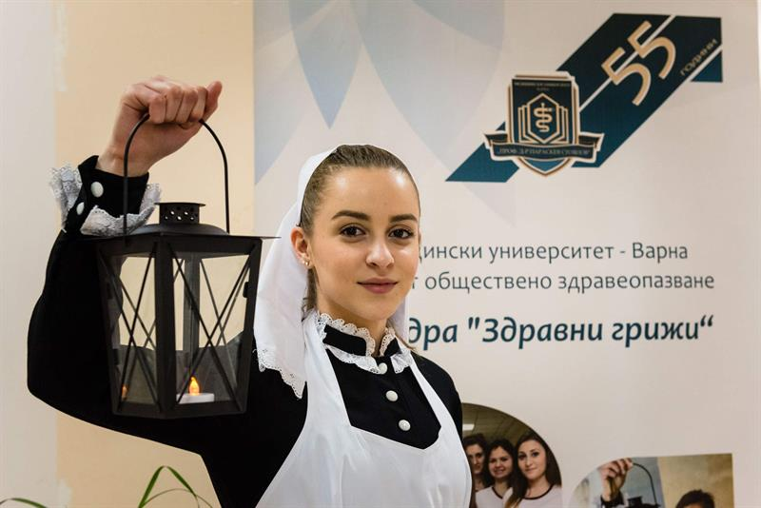
От древността до днес…
сестринството се свързва с милосърдие,
характеризиращо се със себеотрицание,
съчувствие, състрадание.

Slide 3
Фактори, повлияли изискванията към професионалното поведение на медицинската сестра
историческа епоха;
социалното и икономическо развитие на обществото;
национални и културни специфики на сестринската практика;
отношението на медицинските сестри и обществото към сестринството.

Slide 4
ХХІ век - векът на здравните грижи
бързо развитие на медицинските технологии;
увеличаване на населението над 60 годишна възраст;
увеличаване на заболяванията, свързани с начина на живот;
нараства броя на самотните стари хора.

Slide 5
В последното десетилетие…
здравеопазването и здравните грижи все
по-отчетливо се причисляват към глобалните
проблеми на нашето време.

Slide 6
Здравни грижи
Дейност, свързана със здравето и болестта, извършвана от медицински сестри, акушерки и асоциирани медицински специалисти, осигуряване на човешките потребности, когато лицето не може (поради болест, възраст, инвалидност и други причини), няма познания или не трябва да извършва сам.
(„Глосариум“, 2014)

Slide 7
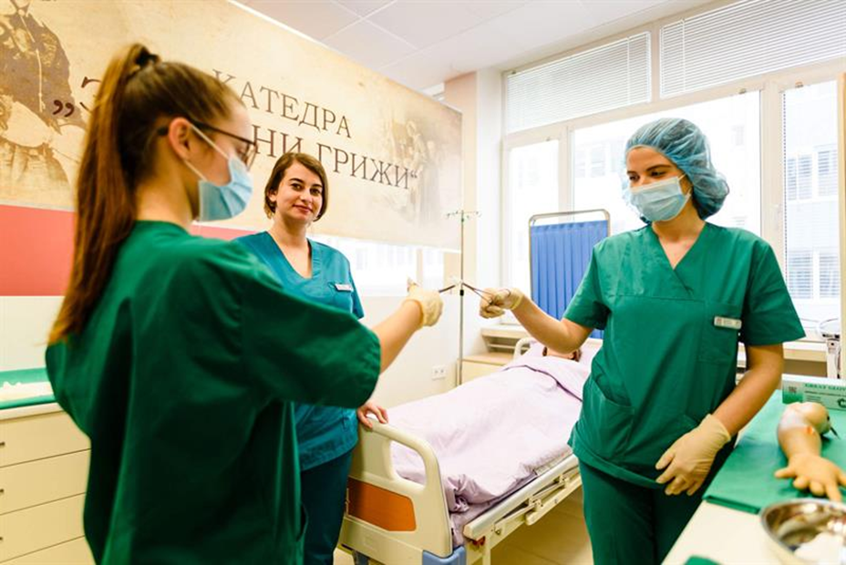
Днес…
сестринство е потребност, възникнала да промени основата на текущата практика.

Slide 8
Добра сестринска практика - принципи
хуманност;
отговорност;
независимост;
достойнство;
екипност;
конфиденциалност;

Slide 9
Добра сестринска практика в здравните грижи
Здравни грижи
Детерминанти на здравето
Здравно поведение
Клиничен проблем
Здравно благополучие
Продължителност и качество на живот
Социални и икономически условия
Жизнени потребности
Управлявани от здравни програми
Предоставени чрез
здравни политики
Добра сестринска практика

Slide 10
Добра сестринска практика
Осигуряване на правила, указания, препоръки и насоки за организиране на грижите.

Slide 11
Добра сестринска практика – нарастваща необходимост
повишаване изискванията на потребителите на здравни грижи;
икономически промени свързани със здравното осигуряване;
законово регламентиране на медицинската професия.

Slide 12
Модел за оказване на качествени здравни грижи
Качествени здравни грижи
Изграждане на нов стил на мислене
самостаятелни дейности
партньорство
Ефективни сестринските грижи
приложение на стандарти

Slide 13
Стандарти за добра сестринска практика
определят нивата на грижи, които пациентът може да да получи;
базират се на програмите за подобряване на качество;
регулират предоставянето на грижи и оценката на техния ефект;

Slide 14
Главен координатор в областта на международното сестринство
Международният съвет на сестрите (ICN)
създаден през 1899 г. и обединява националните сестрински асоциации на повече от 130 страни по света.

Slide 15
Международният съвет на сестрите (ICN)
Управляван от медицински сестри, работи за:
гарантиране на качеството на здравните грижи, в световен мащаб;
регулира обучението на медицинските сестри;
защитава интересите на сестринството като професия.

Slide 16
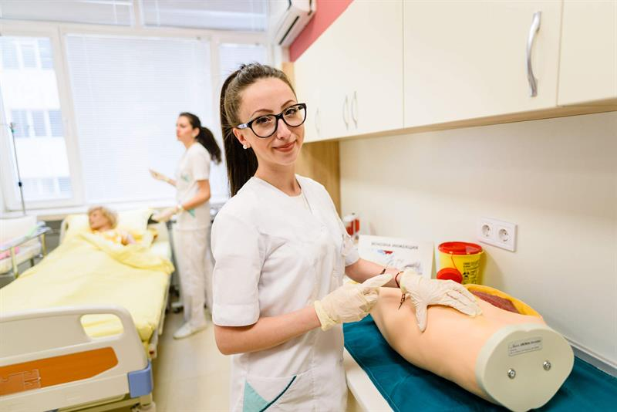
Стандарти за добра сестринска практика
не само практическите ръководства – алгоритми за изпълнение на сестрински манипулации, но и основни документи за базовите принципи в работата на медицинската сестра.

Slide 17
Основни положения, значими за всяка практика и държава:
цели и основни принципи на сестринска дейност;
професионална отговорност, конфиденциалност и зачитане правата на пациента;
зачитане и взаимоуважение в медицинския екип.

Slide 18
В нашата страна…
От 2009г. професията на медицинската сестра е регулирана - Списък на регулираните професии в Република България.
(Закон за висше образование
изм. и доп. ДВ, бр. 13 от 2008 г.)

Slide 19
Регулирана професия
„…дейност или съвкупност от дейности, включена в Списъка на регулираните професии в Република България, която е от обществена значимост и/или е от съществено значение за живота и здравето на хората…“
(съгласно Закон за професионалното
образование и обучение
доп. ДВ, бр. 62 от 2006г.,
допълнителни разпоредби §1 т.11)

Slide 20
Регулирана професия
Правото за упражняване на дейността се определя „… чрез законови, подзаконови или административни разпоредби, за притежаването на специфична професионална квалификация, правоспособност или членство в професионална организация, работеща за поддържане на високо равнище в съответната професионална област, за осъществяването на което е получила специфично признаване от държавата“.
(съгласно Закон за професионалното
образование и обучение
доп. ДВ, бр. 62 от 2006г.,
допълнителни разпоредби §1 т.11)

Slide 21
Медицински специалист
„…лица, упражняващи медицинска професия по чл. 183, ал. 1 от Закона за здравето“.
(Съгласно допълнителните разпоредби на
Закон за здравното осигуряване , §1а. т.5)

Slide 25
Стандарти за добра сестринска практика
„Дейността на лечебните заведения и на медицинските и другите специалисти, които работят в тях, се осъществява при спазване на медицинските стандарти за качество на оказваната медицинска помощ и осигуряване защита на правата на пациента.
Медицинските стандарти се утвърждават с наредби на министъра на здравеопазването“.
(Съгласно Чл. 6. (1)
от Закона за лечебните заведения
изм. - ДВ, бр. 72 от 2015 г.)

Slide 26
Научни доказателства в практиката
Осигуряването на качествени здравни грижи е възможно при:
осигурени материално-технически средства;
необходим брой човешки ресурси;
въведени стандарти за качество.

Slide 27
Световната практика днес…
Стандарти, указания, ръководства, насоки за организиране на сестринската практика, образование, управление, научни изследвания, социална и икономическа подкрепа, разработени от Международния съвет, са приети като
основа на национални програми
за медицински сестри в световен мащаб.

Slide 28
Световната практика днес…
Стандарти за обучение на медицинските сестри;
Стандарти за практически дейности, съобразно изискванията и специфичната практика за оказване на сестрински грижи във всички страни.

Slide 29
Професионални стандарти - основна цел
да осигурят процес на управление на здравните грижи и да предоставят безопасна и основана на научни доказателства компетентна сестринска практика.

Slide 30
Добри практики - САЩ
Стандарт 1
Оценка
Стандарт 2
Сестринска диагноза
Стандарт 3
Очаквани резултати
Стандарт 4
Планиране на грижите
Стандарт 5 Дейности
Стандарт 6
Оценка

Slide 31
Добри практики - Великобритания
Стандарти и протоколи
Профилактика на ВБИ
Хигиена на ръцете
Безопасност за пациена
Терапевтично сестринство

Slide 32
Добри практики - Австралия
Стандарти за
сестринска практика
Критично мислене и анализ
на практиката
Сестрински дейности
и взаимодействия
Продължаващо
обучение
Цялостна оценка
на пациента
Разработване и планиране
на практиката
Оценка и обратна
връзка за практиката

Slide 33
Добри практики - Норвегия
Национални
стандарти
Събиране на клинична информация
История на пациента
Оценка на пациента
Поставяне на диагноза
Управление на грижите
Документиране и отчет

Slide 34
Стандарти за добра сестринска практика
Поведенчески стандарти
Изява на отношение към проблема на пациента;
Ефективно общуване – вербална и невербална комуникация.

Slide 35
Стандарти за добра сестринска практика
Организационни стандарти
Условия за професионална практика;
Мотивация;
Специфични клинични критерии и индикатори.
Измерване на професионалната практика
Диагностичен и терапевтичен разговор с пациент;
Психологическа подкрепа.

Slide 36
Стандарти за добра сестринска практика
включат специфични клинични въпроси за съответни практически области;
обхващат стандарти за грижи и стандарти за професионална практика.

Slide 37
Стандарти за грижи
описват нивото на компетентност при извършване на практическата сестринска дейност;

Slide 38
Стандарти за професионална практика
описват компетентното ниво на поведение в професионалната сестринска роля;

Slide 39
Международен опит
В съвременните европейски практики съществуват стандарти, които ръководят ежедневната работа на всички медицински специалисти:
професионални;
етични.

Slide 40
Професионални стандарти
се разработват, въз основа на спецификата в дейностите на лечебното заведение и неговите възможности.

Slide 41
Професионалните сестри
при всеки отделен случай на заболяване, имат ключова роля, произтичаща от задачите и функциите им.
Отговорни не само за качеството на грижите,
но и за тяхната ценова ефективност.

Slide 42
Участието на медицинската сестра
в организирането, координирането и осъществяването на грижите за пациента и разширяването на нейните автономни функции дават основание за прилагане на стаднарти за добра практика.

Slide 43
Участието на медицинската сестра в екипа, предоставящ здравни услуги
Оценка на състоянието на пациента;
Клинична преценка за отделния човек, семейство или общност, в отговор на реалните и потенциални рискове за здравето.

Slide 44
Участието на медицинската сестра в екипа, предоставящ здравни услуги
Планира, организира, инициира и извършва качествени и непрекъснати здравни грижи, свързани с решаването на соматични, психологични и социални проблеми на индивида и групата;

Slide 45
Участието на медицинската сестра в екипа, предоставящ здравни услуги
Прилага комуникативни техники за водене на разговор с цел подкрепа и терапевтично въздействие върху пациента;
Провежда здравно обучение, насочено към повишаване на здравната култура на индивида и семейството;

Slide 46
Участието на медицинската сестра в екипа, предоставящ здравни услуги
Самооценка на дейността и отчет на ефективността на сестринската практика;
Продължаващо обучение, професионално развитие и участие в научни изследвания за прилгане на практика, основана на доказателствата;
Прилага нови технологии, осигуряващи сестринския труд ;

Slide 47
Необходимост от въвеждане на стандарти за добра сестринска грижа - фактори:
въвеждане на нови медицински технологии в здравеопазването;
повишени изисквания към качеството на сестринските грижи;
неодостатъчна осигуреност от специалисти от различни нива, включително сестрински грижи за болните;

Slide 48
Необходимост от въвеждане на стандарти за добра сестринска грижа - фактори:
нарастващ недостиг на професионалисти по здравни грижи;
необходимост от повишаване на престижът на дейността на медицинските сестри (самоосигуряване на определени видове дейности с пълна отговорност за техния краен резултат);
застаряване на населението, увеличаване хронични заболявания и нуждата от медицинска помощ;

Slide 49
Стандарт за добра сестринска практика
професионално разработена рамка,
очертаваща обхвата на допустимите дейности и интервенции, съответстващи на професионалните компетенции на медицинската сестра.

Slide 50
Стандарт за добра сестринска практика
насърчава възможно най-добрия постижим резултат;
минимизира риска от неблагоприятни въздействия;
мотивира към усъвършенстване на познанията и опита чрез непрекъснато обучение;
прилага най-новите насоки в дейността на медицинската сестра;

Slide 51
Стратегия за развитие на здравните грижи в Р. България 2013-2020 година
Действия за подобряване на управлението на здравните грижи в областта на болничната помощ чрез:
разработване и прилагане на правила за добър мениджмънт по здравни грижи;
въвеждане на нови управленски умения, похвати и способи на болничните мениджъри;
обвързване на договорите за управление с резултатите от дейността;

Slide 52
Стратегия за развитие на здравните грижи в Р. България 2013-2020 година
Разработване на правила за добра здравна грижа в болничната дейност;
Въвеждане на индикатори за ефективност;
Разработване на стандарти за здравни грижи;

Slide 53
Стратегия за развитие на здравните грижи в Р. България 2013-2020 година
Въвеждане на инструменти, гарантиращи добрата здравна грижа – сестринско досие, сестринска диагноза, протоколи за здравни грижи;
Участие на специалистите по здравни грижи в извършване на одит и мониторинг на ЛЗ.

Slide 54
Стандарт за здравни грижи
описва отговорността на медицинската сестра към обществото и определя процесите на саморегулиране, професионално регулиране и правно регулиране като механизми за поддържане на общественото доверие.

Slide 55
Стандарт за професионална дейност
Дейности
лидерство
очертават ролята на медицинската сестра в екипа при оказване на медицинска помощ
повишаване на качеството на сестринската практика
разширяване на взаимодействията в екипа
комуникация
оценка на здравните грижи

Slide 56
Стандарт за професионална дейност
стимулират желанието за повишаване на компетенциите и квалификационното ниво, чрез непрекъснато обучение и прилагане на най-новите насоки в дейността на медицинската сестра.

Slide 57
Национална квалификационна рамка на РБ, приета с РМС № 96/02.02.2012 г

Slide 58
Стандарт за добра сестринска практика
съгласно НАРЕДБА № 1 от 8 февруари 2011 г. за професионалните дейности, които медицинските сестри, акушерките, асоциираните медицински специалисти и здравните асистенти могат да извършват по назначение или самостоятелно

Slide 59
Вид професионална дейност: Медицинска сестра – 2221
Стандартът по здравни грижи е нормативен документ, определящ обхвата на дейност, изискванията за заемане на длъжност, квалификация и компетентност на медицинската сестра в болничната медицинска помощ.

Slide 60
Квалификационно ниво
Ниво 6
Подниво 6Б – Бакалавър 240 кредита по ECTS

Slide 61
Обхват
дейност, свързана със здравето и болестта, извършвана от медицинските сестри за осигуряване на човешките потребности, когато лицето не може (поради болест, възраст, инвалидност и други причини), няма познания или не трябва да я извършва само.

Slide 62
Обхват
Стандарт 1. Предоставяне и събиране на здравна информация
Стандарт 2. Промоция на здравето, превенция и профилактика на болестите
Стандарт 3. Медицински и здравни грижи и дейности
Стандарт 4. Ресоциализация, реадаптация и рехабилитация
Стандарт 5. Манипулации
Стандарт 6. Спешни, хуманитарни и други дейности
Стандарт 7. Обучение и изследвания в областта на здравните грижи

Slide 63
Компетенции за изпълнение на Стандарт по здравни грижи

Slide 64
Професионална етика и ценности
Упражнява професия по съвест и оправдава предоставеното доверие като прилага уважение към правата на човека, всеотдайност и чувство за отговорност;
Спазва правилата установени в Кодекс за професионална етика;

Slide 65
Професионална етика и ценности
Оказва дейности за запазване здравето на пациента и обществото;
Практикува самостоятелните дейности отговорно, без риск за пациента, състрадателно, личностно-ориентирано;

Slide 66
Професионална етика и ценности
Основава своята практика на доказателства, като зачита и запазва достойнството и правата на човека;
Проявява професионализъм и почтеност в рамките на признати професионални, етични и правни рамки;
Работи в партньорство с други здравни и социални специалисти и органзации свързани с грижите, като гарантира споделяне на решенията;

Slide 67
Професионална етика и ценности
Практикува с увереност съгласно Правилата за добра здравна грижа;
Разпознава и се справя с етичните предизвикателства, свързани с вземане на решения за сестринската грижа и действия в рамките на професията;

Slide 68
Професионална етика и ценности
Управлява риска и стимулира здравето и благосъстоянието, като прилага индивидуален подход;
Зачита и уважа различните роли на специалистите в екипа и работи съвместно в полза на всички, които се нуждаят от грижи;
Практикува самостоятелни дейности, спазвайки границите на придобитите компетенции;

Slide 69
Професионална етика и ценности
Прилага холистичен, безпристрастен, грижовен и чувствителен подход като подкрепя, зачита и уважава индивидуалния избор на пациента;
Подкрепя и насърчава здравето, благосъстоянието, правата и достойнството на хората, групите,общностите и населението;

Slide 70
Комуникационни и междуличностни умения
Използва широк спектър от стратегии и интервенции за ефективна комуникация;
Изгражда партньорства и терапевтични връзки чрез безопасни, ефективни и недискриминационни техники на общуване;
Отчита индивидуалните различия, способности и нужди;

Slide 71
Комуникационни и междуличностни умения
Използва набор от комуникационни умения и технологии, за да подпомогне личната грижа и подобряване на качеството и безопасността;
Предоставя информация на достъпен език, по начин, който позволява на лицата да направят информиран избор и споделят вземането на решения;

Slide 72
Комуникационни и междуличностни умения
Разбира, интерпретира и отчита знанията и разбирането за нуждите на хората;
Отчита личностните особености и характеристики на хората при комуникация и оценява влиянието им върху здравето, инвалидността и други фактори при затруднено общуване;

Slide 73
Комуникационни и междуличностни умения
Прилага терапевтични принципи за насърчаване на благосъстоянието на лицата и контролира личната безопасност.
Използва ефективни комуникационни стратегии и техники за разговор с цел постигане на най-добри резултати, като зачитат достойнството и правата на човека на всички заинтересовани.

Slide 74
Сестрински дейности и грижи
Практикува състрадателно, умело и отговорно като запазва достойнство и насърчаване здравето и благосъстоянието;
Оказва подкрепа за възвръщане на автономността на пациента, в зависимост от заболяването, осигурява подкрепа при удовлетворяване на физическите и психическите здравни нужди на хора от всички възрасти, които имат нужда от сестринска намеса;

Slide 75
Сестрински дейности и грижи
Осигурява безопасна и ефективна грижа за нуждаещите се до момента на оказване на специализирани услуги, независимо от областта на тяхната практика;
Извършва критичен анализ на възможните интервенции, включително използването на съвременни технологии;
Планира и предоставя на грижи;

Slide 76
Сестрински дейности и грижи
Използва съвременни знания и доказателства за оценка, планиране, предоставяне на грижи, обсъжда резултатите, влияе върху промяната, насърчава здравето и най-добрите практики;
Взема партньорски решения основани на индивидуалните особености на пациента, на научни доказателства с други, участващи в процеса на предоставяне на висококачествена грижа;

Slide 77
Сестрински дейности и грижи
Оценява необходимостта от специализирани познания и експертен опит и да консултира състоянието на пациента;
Притежава широко познание в областта на здравето;
Установява и отговаря на физическите, социалните и психологическите потребности на хората, групите и общностите;

Slide 78
Сестрински дейности и грижи
Разбира принципите, приоритетите и практиката на общественото здраве, за да разпознае и отговори на основните причини и социални детерминанти на здравето, болестите и здравните неравенства;
Поставя оценка на нуждите на хора, групи, общности и население и оказва действия за подобряване на здравето и благосъстоянието;

Slide 79
Сестрински дейности и грижи
Оценява риска и предприема навременни действия за неговото предотвратяване;
Прилага широк кръг от познания, методи и действия при оценка на състоянието на пациента, вземане на решения и планиране на грижи.

Slide 80
Лидерство, управление и работа в екип
Прилага процесите на клинично управление за подобряване на сестринската практика;
Създава възможности за подобряване на сестринските дейности и грижи;
Съдейства на промяната и осигурява лидерство чрез подобряване на качеството и грижите за благосъстоянието на хората;

Slide 81
Лидерство, управление и работа в екип
Системно оценява грижите и гарантира подкрепа при оказване на самостоятелни дейности;
Поддържа професионалното развитие, чрез обучения, споделяне на опит, наблюдение, обратна връзка, клинично мислене и оценка;

Slide 82
Лидерство, управление и работа в екип
Повишава своята компетентност, като използва методи и средства за изграждане на умения за професионално и личностно развитие.
Координира и контролира дейностите за безопасно управление на риска и поемане на отговорност за предоставената грижа.

Slide 83
Стандарт за добра сестринска практика
определя областите за развитие на клиничната практика;
осигурява безопасни грижи за пациента;
осигурява подкрепяща среда за упражняване на професията;
допринася за запазване на доверието и уважението на пациентите и обществото.

Slide 84
Към всеки стандарт, е необходимо, всяко лечебно заведение, в зависимост от обхват, компетентност, профил и специфика на дейност на медицинската сестра да изработи правила за добра здравна грижа.

Slide 85
Правила за добра здравна грижа - цел
Да организират и поддържат безопасна и компетентна сестринска практика, като определят конкретните сестрински намеси, необходими да бъдат извършени, за подобряване на благополучието на пациента и обществото.

Slide 86
Стандарт за професионална дейност:
подпомага разработването на безопасни практики за оказване на здравни грижи;
подпомага делегирането на задачи според нивото на компетенция и квалификация;
гарантира поемането на отговорност за взетите решения и предприети действия;
стимулира поддържане на високо ниво на компетентност по време на практикуване на професията.

Slide 87
Професионални стандарти
Утвърдени в дейността на медицинската сестра на редица страни от Европа, спомагат да се приложат безопасни практики за пациента, да се делегират задачи на други медицински специалисти, да се регистрира, отчете и поеме отговорност за всяко предприето действие и оказана грижа на пациента.

Slide 88
Благодаря за вниманието!

